Slide 1
FAKULTAS TEKNOLOGI INFORMASI
PENAMBANGAN DATA
[ KP368 / 3 SKS ]

Slide 2
PERSIAPAN DATA (DATA PREparation)
Pertemuan 5

Slide 3




PENAMBANGAN DATA
UNIVERSITAS BUDI LUHUR
DATA PREParation
Dr. Achmad Solichin, M.T.I

Slide 4
Tujuan Pembelajaran
Mahasiswa mampu memilih dan memilah data sesuai kebutuhan dan sumberdaya yang dimiliki
Mahasiswa mampu melakukan pembersihan data
Mahasiswa mampu melakukan memeriksa (cek) kualitas dan kecukupan data

Slide 5
Outline
Persiapan Data
Data Cleaning
Data Reduction
Data Transformation
Data Integration

Slide 6
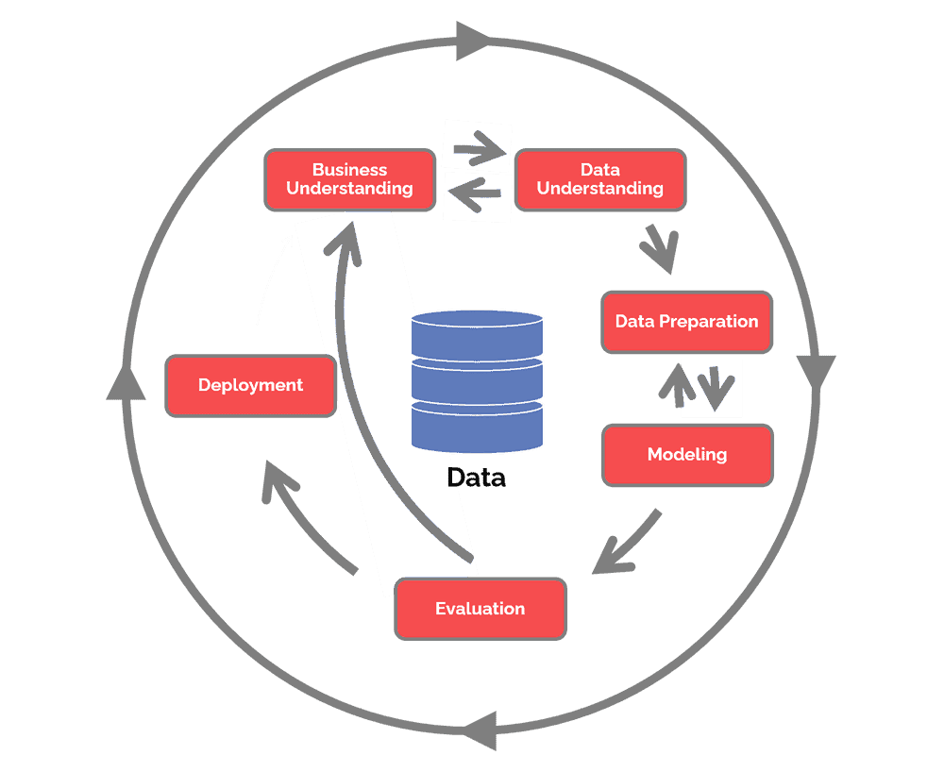
Persiapan Data (Data Preparation)
Definisi:
Proses yang melibatkan koneksi ke satu atau banyak sumber data yang berbeda, membersihkan data kotor, memformat ulang atau merestrukturisasi data, dan akhirnya menggabungkan data ini untuk digunakan untuk analisis.
Transformasi data mentah menjadi format yang mudah dipahami
Menemukan data yang relevan untuk disertakan dalam aplikasi analitik shg memberikan informasi yang dicari oleh analis atau pengguna bisnis
Langkah pra-pemrosesan yang melibatkan pembersihan, transformasi, dan konsolidasi data.
Istilah lain: Data Pre-processing, Data Manipulation, Data Cleansing/ Normalization

Slide 7
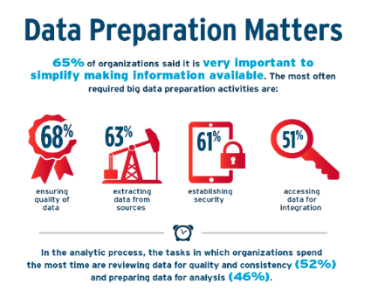
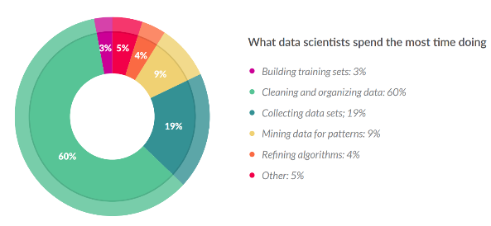
Persiapan Data
Sebanyak 60-80% porsi kegiatan data saintis (forbes, crowdflower 2016)
data yang ada saat ini dari banyak sumber data dan format yang beragam (terstruktur, semi, dan tidak terstruktur)
kualitas model prediktif bergantung pada kualitas data (GIGO)

Slide 8
Mengapa Persiapan Data itu Penting?
data perlu diformat sesuai dengan software yang digunakan
data perlu disesuaikan dengan metode data sain yang digunakan
data real-world cenderung ‘kotor’:
tidak komplit: kurangnya nilai attribute, kurangnya atribut tertentu/penting, hanya berisi data agregate. misal: pekerjaan=”” (tidak ada isian)
noisy: memiliki error atau outlier. misal: Gaji=”-10”, Usia=”222”
tidak konsisten: memliki perbedaan dalam kode dan nama. misal : Usia= “32” TglLahir=”03/07/2000”; rating “1,2,3” -- > rating “A, B, C”
kolom dan baris yang saling bertukar
banyak variabel dalam satu kolom yang sama

Slide 9
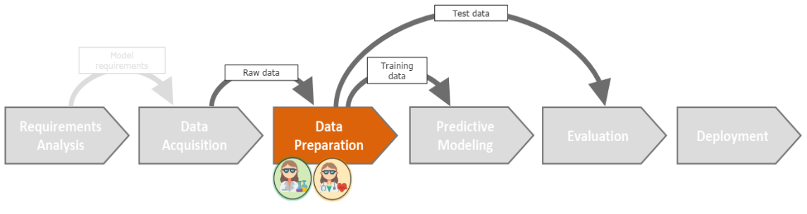
Tantangan dalam Tahap Persiapan Data
Memakan Waktu Lama
Porsi Teknis yang Dominan
Data yang Tersedia Tidak Akurat atau Jelas/Tidak Langsung Pakai
Data tidak Balance Saat Pengambilan Sampel
Rentan akan Error

Slide 10
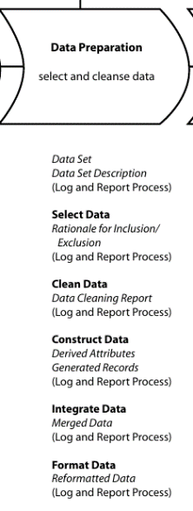
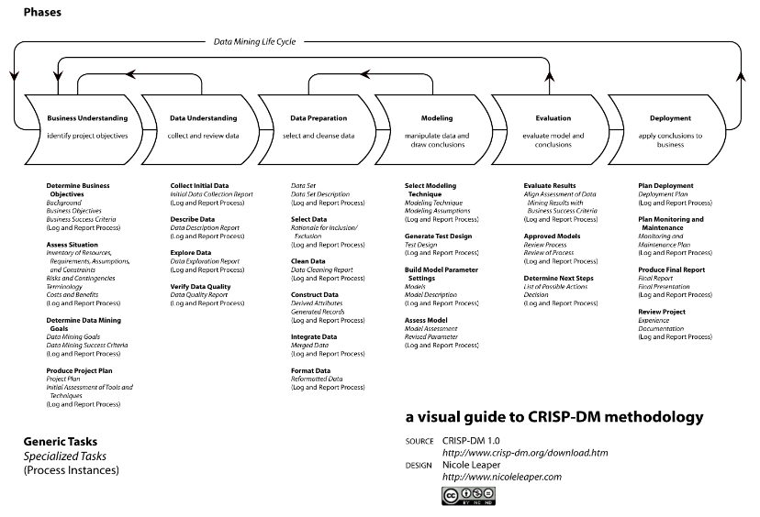
CRISP-DM vs Data Preparation

Slide 11
Tahapan Utama dalam Persiapan Data
Pembersihan Data (Data Cleaning)
Penanganan data kosong (missing value)
Penghalusan data kotor (noisy data)
Penanganan pencilan (outliers)
Penangaan inkonsistensi data
Pengurangan Data (Data Reduction)
Pengurangan dimensi data
Pengurangan jumlah data
Kompresi data
Transformasi dan Diskretisasi (Data Transformation and Discretization)
Normalisasi (Normalization)
Concept hierarchy generation
Integrasi Data (Data Integration)
Integrasi banyak database / file

Slide 12
PEMBERSIHAN DATA (DATA CLEANING)

Slide 13
Data Kosong (Missing Data)
Data kosong (missing value) dapat disebabkan oleh:
Perangkat / peralatan yang tidak berfungsi
Inkonsistensi data akibat pelanggaran integritas referensial (Video: https://youtu.be/_84tdIcxv3A)
Data tidak disimpan karena kesalahpahaman (kesalahan manusia)
Data dianggap tidak penting untuk dimasukkan (tidak wajib diisi)
Perubahan / penghapusan data
Kerusakan data akibat kegagalan perangkat lunak database.
dll

Slide 14
Jenis Data Kosong (Missing Data)
Missing Completely At Random (MCAR)
Contoh: Tabel data dicetak tanpa nilai yang hilang. Seseorang secara tidak sengaja menjatuhkan beberapa tinta di atasnya sehingga beberapa sel tidak dapat dibaca lagi. Di sini, kita dapat mengasumsikan bahwa nilai yang hilang mengikuti distribusi yang sama dengan nilai yang diketahui.
Missing At Random (MAR)
Data kosong disebabkan karena kesengajaan responden tidak mengisi data (contoh isian pendapatan/gaji, tidak semua responden mau mengisi)
Missing Not At Random (MNAR)
Mekanisme data hilang yang tidak terdistribusi secara random.
Contoh: suhu tidak terekam oleh sensor saat berada pada suhu kurang dari 5⁰ C

Slide 15
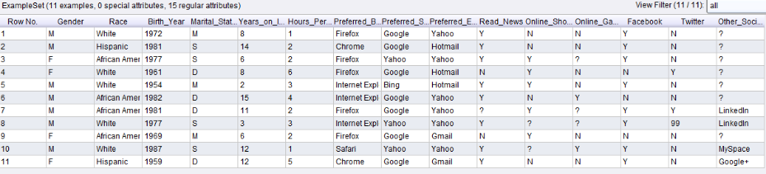
Contoh Data Kosong (Missing Data)
Dataset: MissingDataSet.csv

Slide 16
Penanganan Data Kosong (Missing Data)
Abaikan (hapus data / record yang mengandung nilai kosong)
Bukan pilihan jika nilai kosongnya banyak, dan jika dihapus dapat mengurangi jumlah data secara signifikan.
Isi nilai kosong secara manual
Tidak efektif jika datanya banyak
Imputasi nilai secara otomatis.
Imputasi adalah mengganti nilai/data yang hilang (missing value, NaN, blank, dll) dengan nilai pengganti.

Slide 17
Teknik Imputasi Otomatis
Data Numerik:
Imputasi mean atau median.
Imputasi nilai suka-suka (arbitrary).
Imputasi nilai/data ujung (end of tail).
Data Nominal (Kategorikal):
Imputasi kategori yang sering muncul.
Tambah kategori yang hilang.

Slide 18

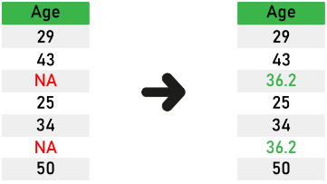
Imputasi Mean atau Median
Kelebihan:
Mudah dan cepat.
Bekerja efektif untuk dataset numerik berukuran kecil.
Cocok untuk variabel numerik.
Cocok untuk data missing completely at random (MCAR).
Dapat digunakan dalam produksi (mis. dalam model deployment).
Kekurangan:
Tidak memperhitungkan korelasi antar fitur, berfungsi pada tingkat kolom.
Kurang akurat.
Tidak memperhitungkan probabilitas/ketidakpastian.
Tidak cocok utk >5% missing data.
Mendistorsi variansi dan distribusi variabel asal/orijinal serta covariant variabel sisa data.

Slide 19
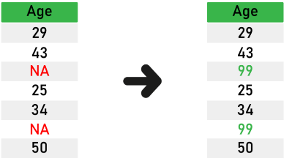
Imputasi Nilai Suka-suka (Arbitrary)
Kelebihan:
Asumsi data tidak missing at random.
Mudah dan cepat diterapkan untuk melengkapi dataset.
Kekurangan:
Mendistorsi variansi dan distribusi variabel asal/orijinal serta covariant variabel sisa data.
Membentuk outlier (jika nilai arbitrer berada di akhir distribusi).
Semakin besar NA maka semakin besar distorsi.
Hindari memilih nilai arbitrer yang mendekati nilai mean atau median.

Slide 20
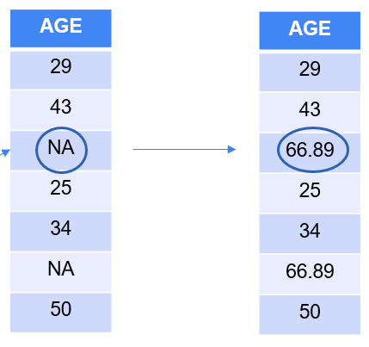
Imputasi Nilai Akhir (End of Tail)
Kelebihan:
Mirip dengan imputasi suka-suka.
Cocok untuk variabel numerik.
Ketentuan khusus:
Dalam memilih nilai arbitrer:
Jika variabel berdistribusi normal, maka nilai arbiter = mean + 3 * std deviasi.
Jika variabelnya skew, maka gunakan aturan IQR proximity (IQR = 75th Quantile – 25th Quantile; Upper limit = 75th Quantile + IQR ×3; Lower limit = 25th Quantile - IQR ×3).
Hanya digunakan pada data latih (training set).

Slide 21
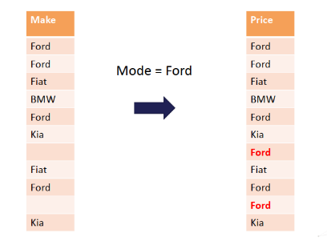
Imputasi Frequent Category (Modus)
Kelebihan:
Cocok untuk data dengan missing at random.
Mudah dan cepat diterapkan.
Cocok utk data yang memiliki skew
Dapat digunakan dalam produksi (mis. dalam model deployment).
Kelemahan:
Mendistorsi relasi label dengan frekuensi tertinggi vs variabel lain.
Menghasilkan over-representation jika banyak data yang missing.

Slide 22
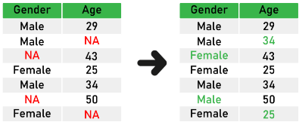
Imputasi Sampel Acak (Random Sample)
Kelebihan:
Cocok untuk data missing at random.
Ganti missing value dengan nilai lain dalam distribusi yang sama dari variabel asli.
Mudah dan cepat.
Mempertahankan varians dari variabel.
Kekurangan:
Randomness.
Membutuhkan memori besar untuk deployment karena perlu untuk menyimpan data latih yg asli untuk ekstraksi nilai.

Slide 23
Teknik Imputasi Lainnya
Imputasi Nilai Nol/Konstanta
Mudah
Dapat memunculkan bias dalam data.
Imputasi dengan K-NN
Lebih akurat dibanding teknik lainnya
Komputasi besar
Imputasi Regresi: Deterministik
Mengganti missing value dengan prediksi yang tepat dari model regresi.
Imputasi Regresi: Stokastik
Mengatasi masalah dalam imputasi regresi deterministic dengan menambahkan fitur “random error” sehingga reproduksi korelasi X-Y lebih tepat.

Slide 24
Penanganan Data Kotor (Noisy Data)
Data Kotor: memuat error atau memuat outliers (data yang secara nyata berbeda dengan data-data yang lain)
Contoh jenis/bentuk data kotor:
Data tidak konsisten
Data pencilan (outlier)
Data tidak utuh (incomplete)
Data ganda (duplicate)

Slide 25
Teknik Penanganan Data Kotor (Noisy Data)
Binning
Data diurutkan dan dikelompokkan, lalu lakukan penghalusan (smoothing)
Dapat diterapkan pada data kategorik dan numerik.
Model lebih robust dan mencegah overfitting
Regression
Penghalusan berdasarkan fungsi regresi
Clustering
Mendeteksi dan menghilangkan pencilan (outlier)
Kombinasi penanganan oleh komputer dan manual
Memerlukan campur tangan manusia dalam menangani data kotor

Slide 26
PENGURANGAN DATA (DATA REDUCTION)

Slide 27
Strategi Pengurangan Data (Data Reduction)
Data Reduction
Sebisa mungkin mengurangi ukuran / jumlah data, tetapi tidak mengurangi makna data dan hasil analisisnya.
Mengapa dilakukan Data Reduction?
Ukuran database yang terlalu besar
Analisis keseluruhan data yang kompleks memerlukan waktu yang lama
Strategi Data Reduction
Pengurangan Dimensi (Dimensionality Reduction)
Feature Extraction
Feature Selection
Pengurangan Jumlah (Numerosity Reduction)
Regression and Log-Linear Models
Histograms, clustering, sampling

Slide 28
1. Pengurangan Dimensi Data (Dimensionality Reduction)
Dimensi data = jumlah atribut dataset
Semakin besar dimensi data, sebaran data semakin besar dan sulit dianalisis.
Semakin besar dimensi data, hubungan dan jarak antar titik data semakin tidak berarti.
Semakin besar dimensi data, semakin lama proses analisis datanya.
Tujuan pengurangan dimensi data:
Menghindari efek buruk besarnya dimensi data
Membantu menghilangkan fitur / atribut yang tidak relevan (tidak penting)
Mengurangi waktu proses analisis (mining) data.
Mempermudah visualisasi dan interpretasi data.
Teknik pengurangan dimensi data:
Feature Extraction: Wavelet transforms, Principal Component Analysis (PCA)
Feature Selection: Filter, Wrapper, Embedded

Slide 29
Feature/Attribute Selection
Another way to reduce dimensionality of data
Redundant attributes
Duplicate much or all of the information contained in one or more other attributes
E.g., purchase price of a product and the amount of sales tax paid
Irrelevant attributes
Contain no information that is useful for the data mining task at hand
E.g., students' ID is often irrelevant to the task of predicting students' GPA

Slide 30

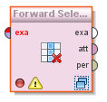
Feature Selection Approach
Filter Approach:
information gain
chi square
log likehood ratio
Wrapper Approach:
forward selection
backward elimination
randomized hill climbing
Embedded Approach:
decision tree
weighted naïve bayes

Slide 31
2. Numerosity Reduction
Reduce data volume by choosing alternative, smaller forms of data representation
Parametric methods (e.g., regression)
Assume the data fits some model, estimate model parameters, store only the parameters, and discard the data (except possible outliers)
Ex.: Log-linear models—obtain value at a point in m-D space as the product on appropriate marginal subspaces
Non-parametric methods
Do not assume models
Major families: histograms, clustering, sampling, …

Slide 32
Parametric Data Reduction: Regression and Log-Linear Models
Linear regression
Data modeled to fit a straight line
Often uses the least-square method to fit the line
Multiple regression
Allows a response variable Y to be modeled as a linear function of multidimensional feature vector
Log-linear model
Approximates discrete multidimensional probability distributions

Slide 33
Data Transformation and Data Discretization

Slide 34
Data Transformation
A function that maps the entire set of values of a given attribute to a new set of replacement values
Each old value can be identified with one of the new values
Methods:
Smoothing: Remove noise from data
Attribute/feature construction
New attributes constructed from the given ones
Aggregation: Summarization, data cube construction
Normalization: Scaled to fall within a smaller, specified range
min-max normalization
z-score normalization
normalization by decimal scaling
Discretization: Concept hierarchy climbing

Slide 35
Normalization
Min-max normalization: to [new_min_{A}, new_max_{A}]
Ex. Let income range $12,000 to $98,000 normalized to [0.0, 1.0]. Then $73,000 is mapped to
Z-score normalization (μ: mean, σ: standard deviation):
Ex. Let μ = 54,000, σ = 16,000. Then
Normalization by decimal scaling
Where j is the smallest integer such that Max(|ν’|) < 1

Slide 36
Discretization
Three types of attributes
Nominal —values from an unordered set, e.g., color, profession
Ordinal —values from an ordered set, e.g., military or academic rank
Numeric —real numbers, e.g., integer or real numbers
Discretization: Divide the range of a continuous attribute into intervals
Interval labels can then be used to replace actual data values
Reduce data size by discretization
Supervised vs. unsupervised
Split (top-down) vs. merge (bottom-up)
Discretization can be performed recursively on an attribute
Prepare for further analysis, e.g., classification

Slide 37
Data Discretization Methods
Typical methods: All the methods can be applied recursively
Binning: Top-down split, unsupervised
Histogram analysis: Top-down split, unsupervised
Clustering analysis: Unsupervised, top-down split or bottom-up merge
Decision-tree analysis: Supervised, top-down split
Correlation (e.g., χ²) analysis: Unsupervised, bottom-up merge

Slide 38
Simple Discretization: Binning
Equal-width (distance) partitioning
Divides the range into N intervals of equal size: uniform grid
if A and B are the lowest and highest values of the attribute, the width of intervals will be: W = (B –A)/N.
The most straightforward, but outliers may dominate presentation
Skewed data is not handled well
Equal-depth (frequency) partitioning
Divides the range into N intervals, each containing approximately same number of samples
Good data scaling
Managing categorical attributes can be tricky

Slide 39
Binning Methods for Data Smoothing
Sorted data for price (in dollars): 4, 8, 9, 15, 21, 21, 24, 25, 26, 28, 29, 34
Partition into equal-frequency (equi-depth) bins:
Bin 1: 4, 8, 9, 15
Bin 2: 21, 21, 24, 25
Bin 3: 26, 28, 29, 34
Smoothing by bin means:
Bin 1: 9, 9, 9, 9
Bin 2: 23, 23, 23, 23
Bin 3: 29, 29, 29, 29
Smoothing by bin boundaries:
Bin 1: 4, 4, 4, 15
Bin 2: 21, 21, 25, 25
Bin 3: 26, 26, 26, 34

Slide 40
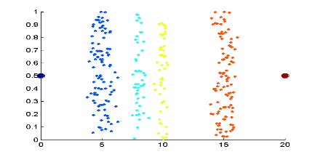
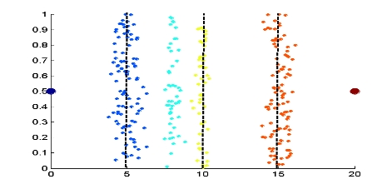
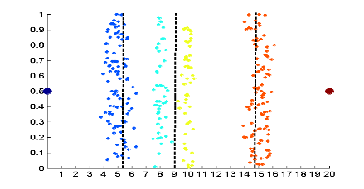
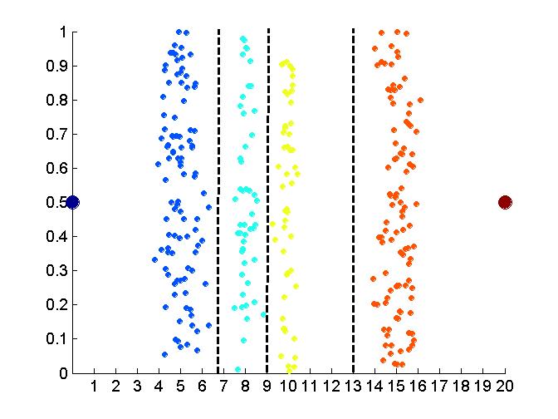
Discretization Without Using Class Labels (Binning vs. Clustering)
Data
Equal interval width (binning)
Equal frequency (binning)
K-means clustering leads to better results

Slide 41
Discretization by Classification & Correlation Analysis
Classification (e.g., decision tree analysis)
Supervised: Given class labels, e.g., cancerous vs. benign
Using entropy to determine split point (discretization point)
Top-down, recursive split
Correlation analysis (e.g., Chi-merge: χ²-based discretization)
Supervised: use class information
Bottom-up merge: find the best neighboring intervals (those having similar distributions of classes, i.e., low χ² values) to merge
Merge performed recursively, until a predefined stopping condition

Slide 42
3.6 Data Integration

Slide 43
Data Integration
Data integration:
Combines data from multiple sources into a coherent store
Schema Integration: e.g., A.cust-id ≡ B.cust-#
Integrate metadata from different sources
Entity Identification Problem:
Identify real world entities from multiple data sources, e.g., Bill Clinton = William Clinton
Detecting and Resolving Data Value Conflicts
For the same real world entity, attribute values from different sources are different
Possible reasons: different representations, different scales, e.g., metric vs. British units

Slide 44
Handling Redundancy in Data Integration
Redundant data occur often when integration of multiple databases
Object identification: The same attribute or object may have different names in different databases
Derivable data: One attribute may be a “derived” attribute in another table, e.g., annual revenue
Redundant attributes may be able to be detected by correlation analysis and covariance analysis
Careful integration of the data from multiple sources may help reduce/avoid redundancies and inconsistencies and improve mining speed and quality

Slide 45
Referensi
Jiawei Han and Micheline Kamber, Data Mining: Concepts and Techniques Third Edition, Elsevier, 2012
Ian H. Witten, Frank Eibe, Mark A. Hall, Data mining: Practical Machine Learning Tools and Techniques 3rd Edition, Elsevier, 2011
Markus Hofmann and Ralf Klinkenberg, RapidMiner: Data Mining Use Cases and Business Analytics Applications, CRC Press Taylor & Francis Group, 2014
Daniel T. Larose, Discovering Knowledge in Data: an Introduction to Data Mining, John Wiley & Sons, 2005
Ethem Alpaydin, Introduction to Machine Learning, 3rd ed., MIT Press, 2014
Materi “Thematic Academy: AI dan DS untuk Dosen dan Instruktur”, 2021.

Slide 46


Kesimpulan
SELESAI

